Slide 1
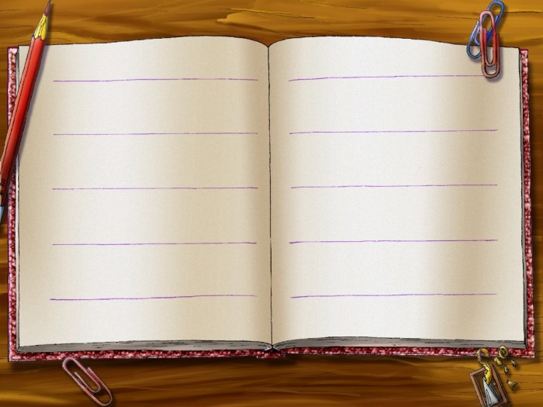
ИЗОБРАЗИТЕЛЬНО-ВЫРАЗИТЕЛЬНЫЕ СРЕДСТВА РУССКОГО ЯЗЫКА
Черепанова Ирина Александровна,
учитель русского языка и литературы

Slide 2
Цель урока: актуализировать и обобщить знания об изобразительно – выразительных средствах языка в процессе подготовки к выполнению задания ЕГЭ по русскому языку

Slide 3
Задачи:
- обучающие: обобщение и систематизация изученного материала по данной теме; формирование навыков работы с выразительными средствами языка; подготовительная работа к выполнению задания ЕГЭ;
- развивающие: развитие творческих способностей.
-воспитательные: воспитание стремления к достижению поставленной цели; уверенности в себе.

Slide 4
ИЗОБРАЗИТЕЛЬНО-ВЫРАЗИТЕЛЬНЫЕ СРЕДСТВА
Тропы
Стилистические фигуры

Slide 5
Тропы

Slide 6
Метафора - Слово или словосочетание, употреблённое в переносном значении на основании сходства двух явлений
Шёпот листвы,
шёлк кожи.

Slide 7
Метонимия - Слово или словосочетание, употреблённое в переносном значении на основании их смежности
Все флаги будут в гости к нам.
( Слово «флаги» замещает корабли – часть заменяет целое)

Slide 8
Сравнение - Сопоставление одного предмета с другими с целью создания художественного описания первого
Кипарисы, словно остроконечные копья, вонзились верхушками в закатное небо.

Slide 9
Олицетворение - Наделение неодушевлённого предмета или явления признаками и свойствами человека
Город заснул тревожным сном.

Slide 10
Эпитет - Это яркое определение-характеристика предмета, лица или явления
Жадный взгляд,
царапающий взгляд

Slide 11
Гипербола - Образное выражение, состоящее в преувеличении
Устал до смерти.

Slide 12
Литота - Образное выражение, состоящее в преуменьшении
Лошадь величиной с кошку.

Slide 13
Ирония - вид иносказания, при котором за внешне положительной оценкой (отношение) скрывается насмешка
Откуда, умная , бредешь ты, голова?
( В этих строках крыловской басни – тонкая насмешка над глупостью осла.)

Slide 14
Стилистические фигуры

Slide 15
Оксюморон - это соединение несоединимых по смыслу слов
Живой труп,
убогая роскошь.

Slide 16
Антитеза – резкое противопоставление понятий, мыслей, образов
Я царь – я раб,
я червь – я бог!

Slide 17
Градация - стилистический прием расположения слов и выражений, а также средств художественной изобразительности по возрастающей или убывающей (нисходящей) значимости
Все разнообразие, вся прелесть, вся красота жизни слагается из света и тени.

Slide 18
Параллелизм - стилистический прием сходного, параллельного построения смежных фраз, стихотворных строк или строф
Гляжу на будущность с боязнью,
Гляжу на прошлое с тоской.

Slide 19
Инверсия - расположение членов предложения в особом порядке, нарушающем обычный (прямой) порядок слов, с целью усилить выразительность речи
Вышел месяц ночью тёмной…

